Slide 1

中小学全学科资料 微信扫码关注：名师辅导网
语文、数学、英语、物理、化学、地理、生物、历史、政治
科学、美术、音乐、体育与健康、道德与法治、信息技术

Slide 2
《宇宙》
复习课件

Slide 3



1.太阳系大家庭
2.八颗行星
3.日食
4.认识星座
5.夏季星空
6.浩瀚的宇宙
7.探索宇宙
回顾：
本单元我们学了什么？

Slide 4
1.太阳系大家庭
2.八颗行星
3.日食
4.认识星座
5.夏季星空
6.浩瀚的宇宙
7.探索宇宙
认识太阳系
认识星座、观星
探索浩瀚的宇宙

Slide 5


整理：本单元主要科学概念

Slide 6
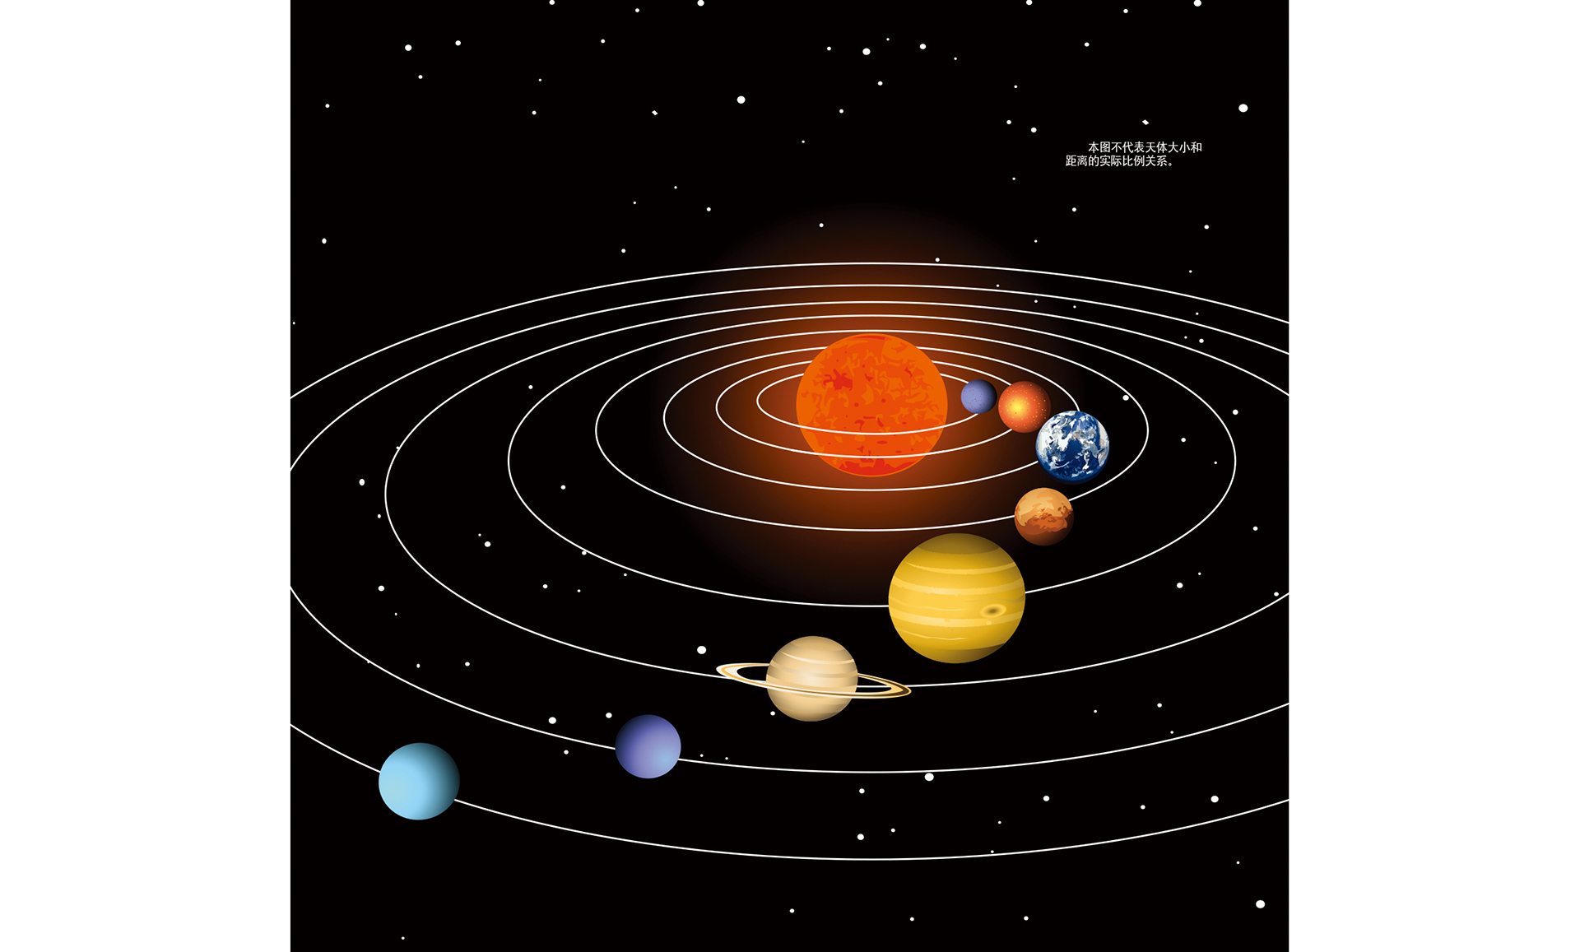
认识太阳系
1.关于太阳
太阳是太阳系的中心，它的质量占整个太阳系所有天体质量99.86%。
太阳是一颗恒星，每时每刻都在向太空发出光和热。

Slide 7
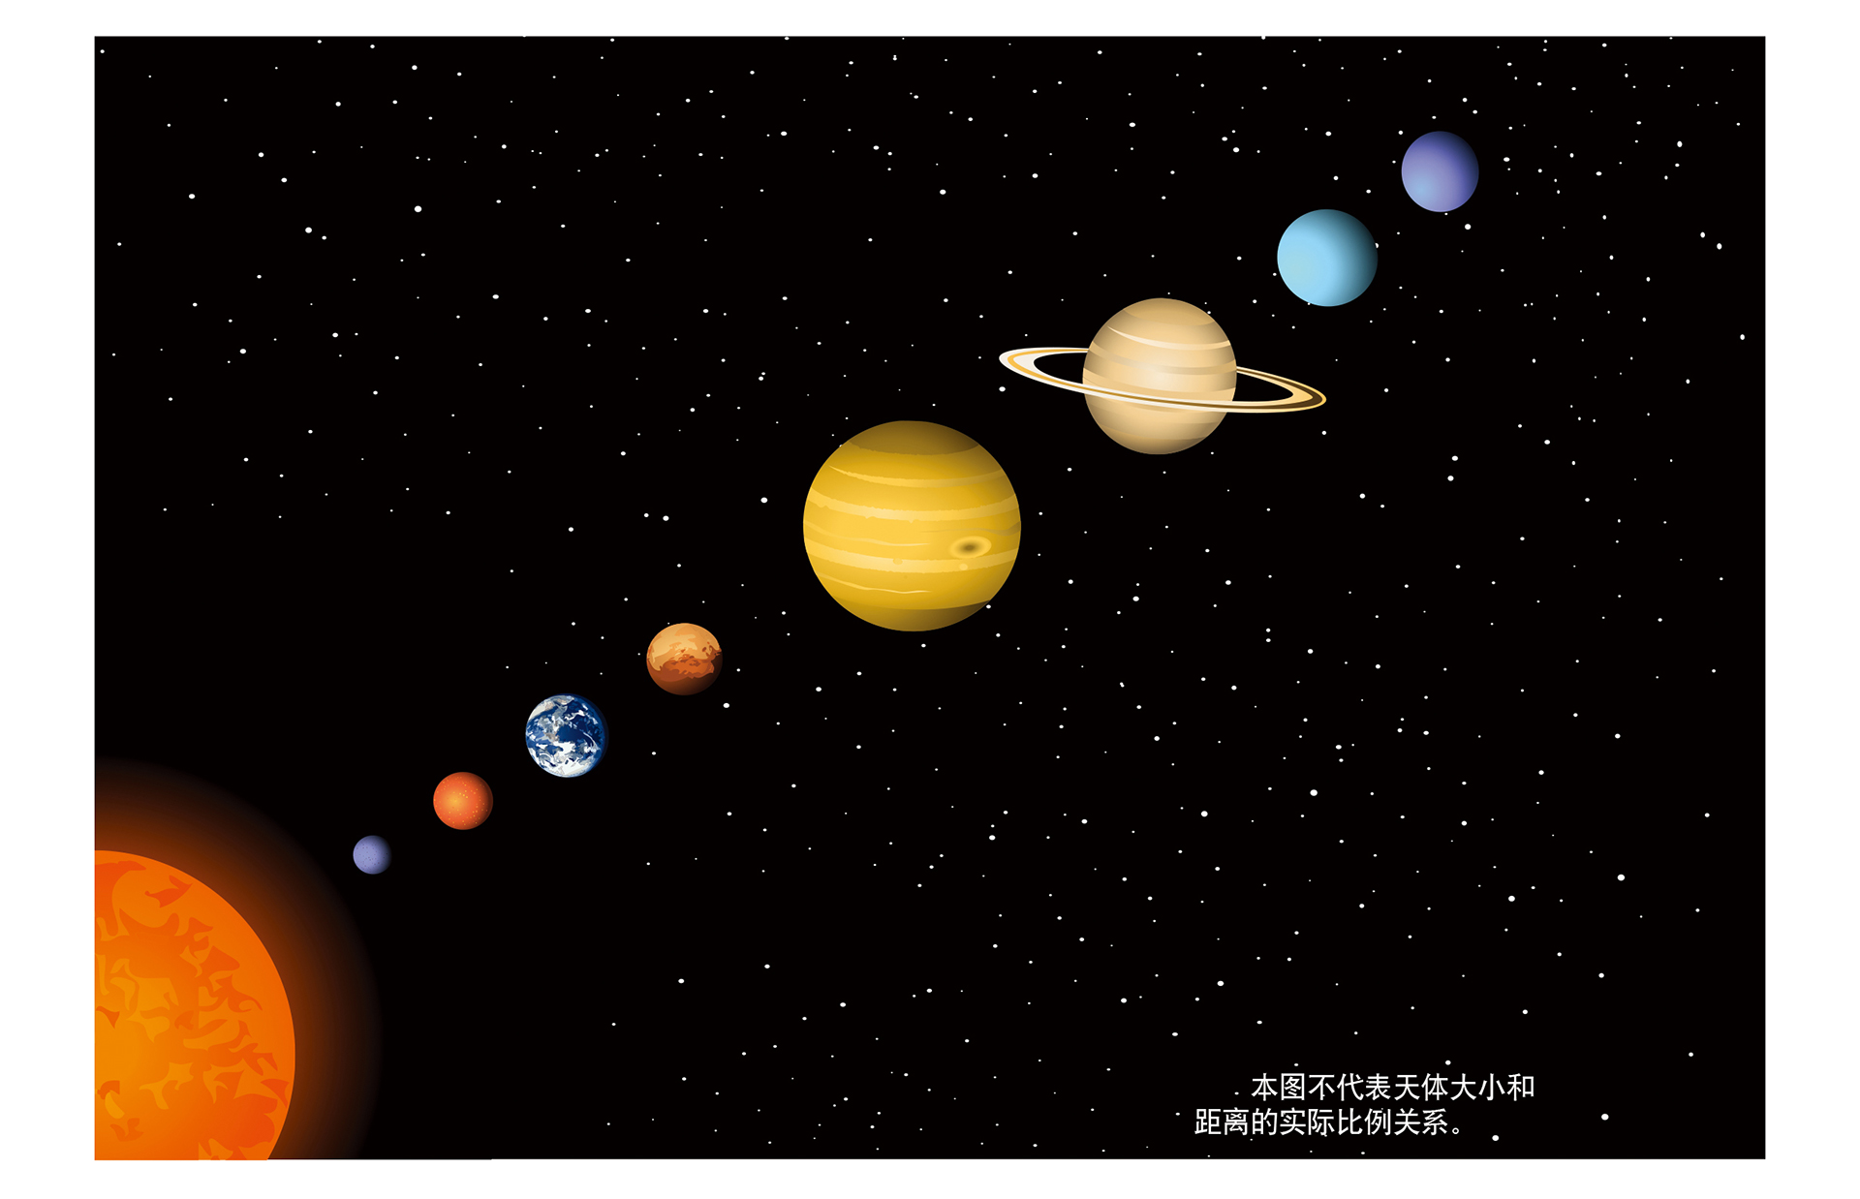
2.八颗行星
按离太阳的距离（由近到远）排序：水星、金星、地球、火星、木星、土星、天王星、海王星。
按赤道直径（由小到大）排序：水星、火星、金星、地球、海王星、天王星、土星、木星。

Slide 8
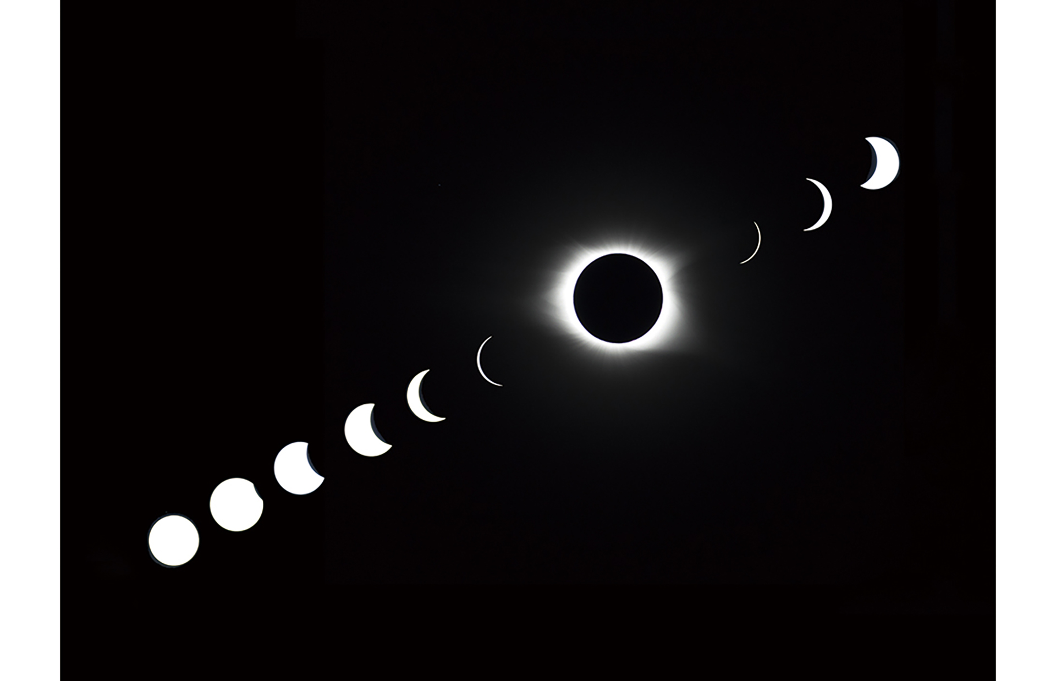
日食
日食是由日、地、月三者相互运动形成的。当月球运行到地球和太阳之间，三者处于同一直线时，月球挡住了太阳射向地球的光，就发生了日食。

Slide 9
日食的类型：日全食、日环食、日偏食。
日食发生的时间：农历初一

Slide 10
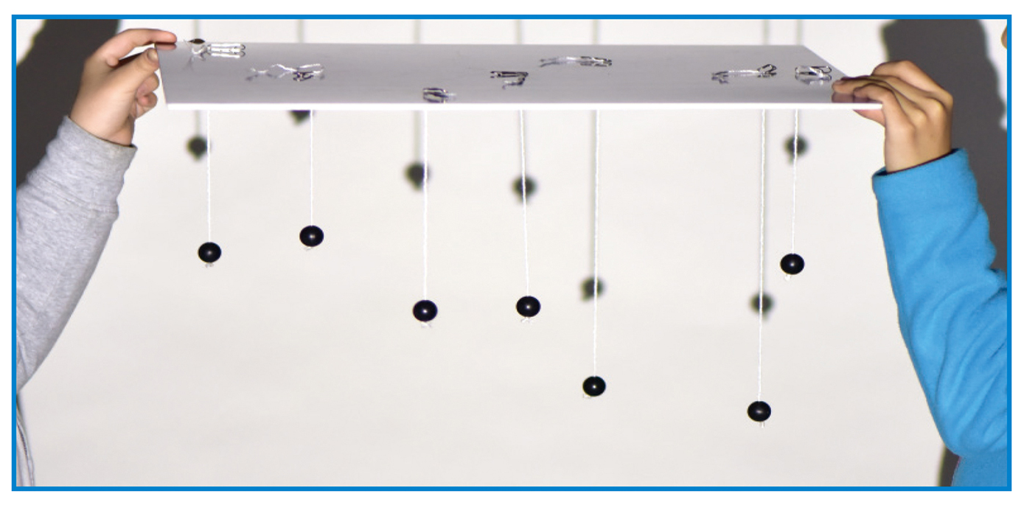
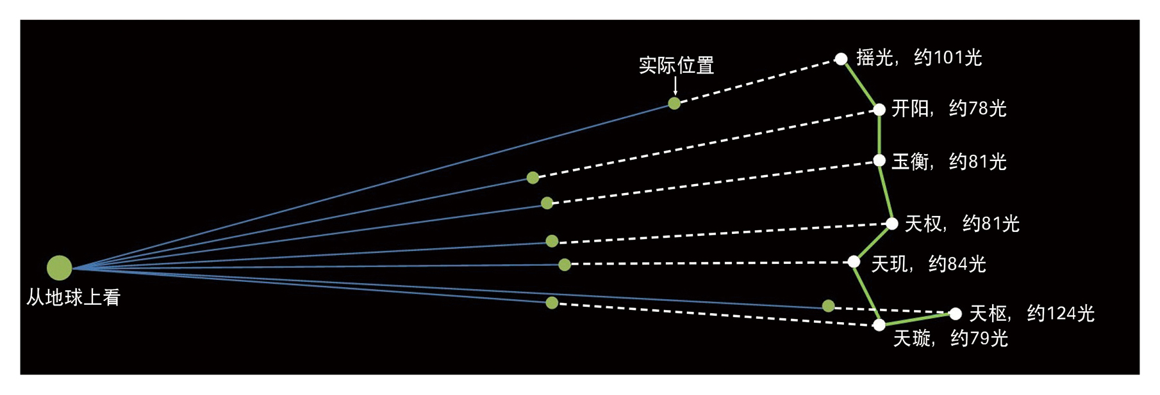
认识星座、观星
1.认识星座
建一个星座模型：从不同的角度观察，观察到的星座图像是不同的。
北斗七星是大熊星座的明显标志。

Slide 11
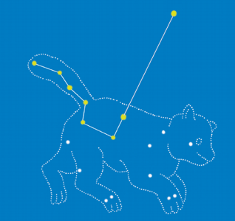
2.夏季星空
北极星
寻找北极星：北极星位于北斗七星的勺子前端（勺口）两颗星连线向外延长5倍处。北极星能够帮助我们在夜晚辨别方向。
北斗七星及大熊星座
北极星是小熊星座的显著标志

Slide 12
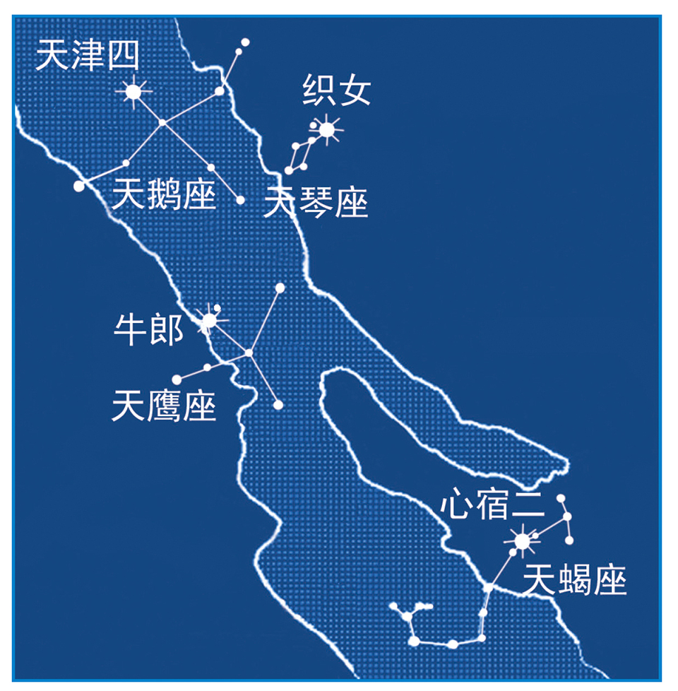
认识星座的方法：
定方向。
找明显特征。“银河”
找亮星，定星座。“夏季大三角”——天津四、织女星、牛郎星。

Slide 13
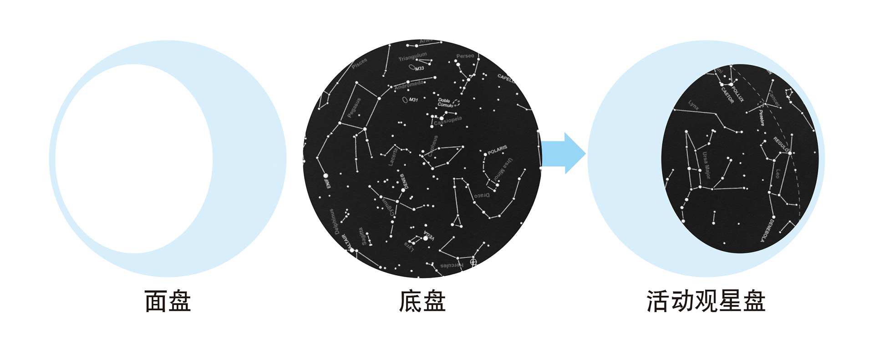
利用活动观星盘观星
先找到北斗七星，在寻找观察其他星座。

Slide 14
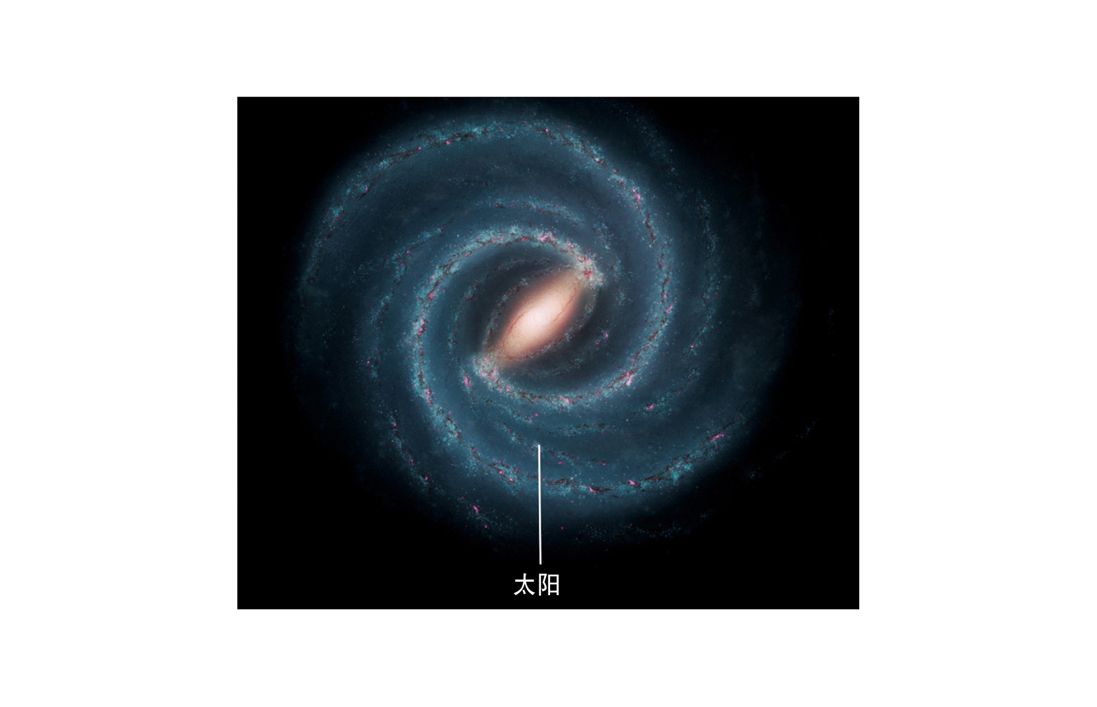
探索浩瀚的宇宙
1.浩瀚的宇宙
银河系大约由2000亿到4000亿颗恒星组成，直径约10万光年，距离银河系中心约2.6万光年。
河外星系：银河系以外星系的统称。

Slide 15
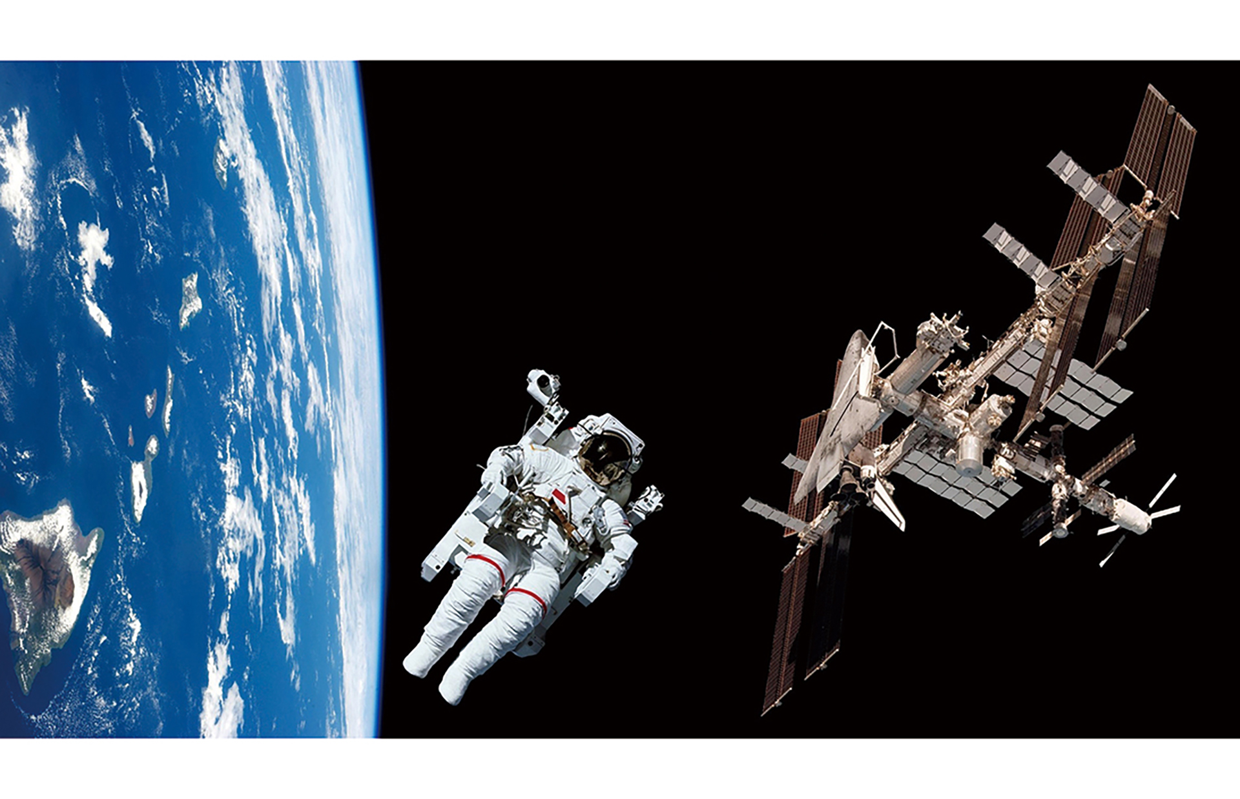
2.探索宇宙
人类探索宇宙的历史
第一阶段（古代）：肉眼观测
第二阶段（近代）：借助望远镜观测
第三阶段（现代）：航天时代

Slide 16
我国在太空探索方面的成就：
“嫦娥”系列探月工程
“天宫”空间站
编号 | 发射时间
嫦娥一号 | 2007-10-24
嫦娥二号 | 2010-10-01
嫦娥三号 | 2013-12-02
嫦娥四号 | 2018-12-08
嫦娥五号 | 2020-11-24
编号 | 发射时间
天宫一号 | 2011-09-29
天宫二号 | 2016-09-15

Slide 17
“神舟”系列载人飞船
编号 | 发射时间 | 乘组 | 发射地点
神舟一号 | 1999-11-20 | 无人飞船 | 酒泉
神舟二号 | 2001-01-10 | 无人飞船
神舟三号 | 2002-03-25 | 模拟载人
神舟四号 | 2002-12-30 | 模拟载人
神舟五号 | 2003-10-15 | 杨利伟
神舟六号 | 2005-10-12 | 费俊龙、聂海胜
神舟七号 | 2008-09-25 | 翟志刚、刘伯明、景海鹏
神舟八号 | 2011-11-01 | 模拟载人
神舟九号 | 2012-06-16 | 景海鹏、刘旺、刘洋
神舟十号 | 2013-06-11 | 聂海胜、张晓光、王亚平
神舟十一号 | 2016-10-17 | 景海鹏、陈冬
神舟十二号 | 2021-06-17 | 聂海胜、刘伯明、汤洪波
神舟十三号 | 2021-10-16 | 翟志刚、王亚平、叶光富

Slide 18


